Slide 1


11 января – Международный день
«спасибо»
онлайн-информация

Slide 2
Ежегодно Международный день «спасибо» празднуется 11 января, благодаря идее ООН и ЮНЕСКО увековечить данное событие и показать миру, как важно быть отзывчивым, добрым и вежливым.
« В слове «спасибо» есть нечто такое,
Что дарит нам крылья порой за спиною.
Давайте же чаще его говорить,
Над серостью будней легко чтоб парить.
Спешите всегда благодарными быть
И слово простое легко говорить,
Ведь нет ничего ни приятней, ни проще.
«Спасибо» пусть будет по жизни лишь больше»

Slide 3
Благодарность открывает доступ
к силе, мудрости, творчеству.
Она открывает любые двери.
(Дипак Чопра)

Slide 4
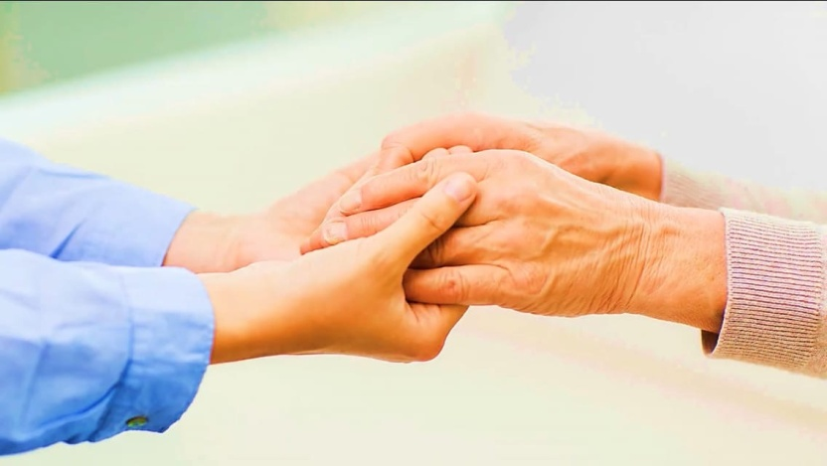
Принимать участие в празднике могут все жители планеты Земля.
Но главное не забывайте, что благодарить людей надо не только в этот день. Праздник лишь напоминает нам о том, что слова благодарности позитивно влияют на наше здоровье, дарят положительные эмоции, улучшают психологическое состояние.
«Веселый праздник – День «спасибо»!
Всех благодарностей не счесть,
От добрых солнечных улыбок
Забились в угол зло и месть.
Спасибо! Пусть звучит повсюду,
На всей Планете добрый знак,
Спасибо-маленькое чудо,
Заряд тепла в твоих руках!»

Slide 5
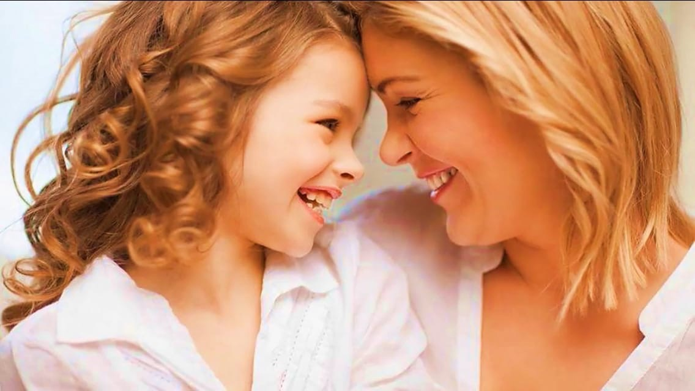
Этот праздник был создан для того, чтобы избавить мир от грубости, злости и невежливости. Однако благодарность не должна быть условной, то есть не должно быть так, что Вы машинально сказали: «Спасибо», и сразу же об этом забыли.
Если уже благодарите человека, то смотрите в этот момент ему в глаза. Зрительный контакт очень важен в человеческом общении, а тем более в проявлении благодарности.

Slide 6
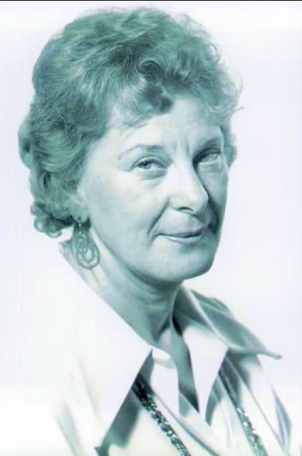
Вирджиния Сатир –американский психолог.
Она писала в своих научных работах о том, что человеку для нормальной жизни крайне необходимы минимум четыре объятия в сутки. Для того чтобы вывести человека из депрессии, достаточно обнять его восемь раз в день, а для максимальной стимуляции – двенадцать.
Слово «спасибо» – это своеобразные объятия, которыми можно согреть родного человека даже на большом расстоянии. Почаще говорите это слово по телефону, ведь именно с ним Вы передаете частичку душевного тепла.
Сделав приятное кому-то, добро обязательно вернётся в вашу жизнь…

Slide 7
Произносить «Спасибо!» нужно обязательно с искренним и добрым посылом.
Но это не значит, что можно промолчать в ответ на мелкую помощь, если Вы не видите её ценной. Считаете, что нужно воспитывать в себе чувство благодарности за всё, что получаете от других людей и мира в целом.
В психологии есть мнение, что доброе слово, сказанное человеку без сарказма и злого умысла, остаётся в памяти целый месяц!

Slide 8
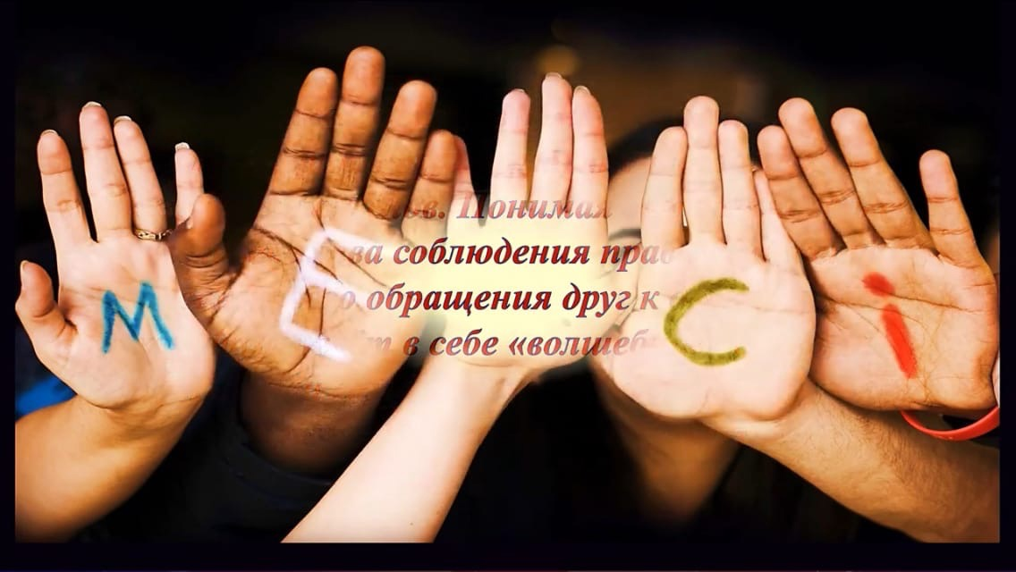
В современном обществе мы все чаще забываем благодарность друг друга, либо не замечем сказанных нам слов. Понимая всю важность для человечества соблюдения правил этикета, вежливого обращения друг к другу, силы, которую несёт в себе «волшебное слово, был задуман самый «вежливый» праздник – Международный день «спасибо»

Slide 9
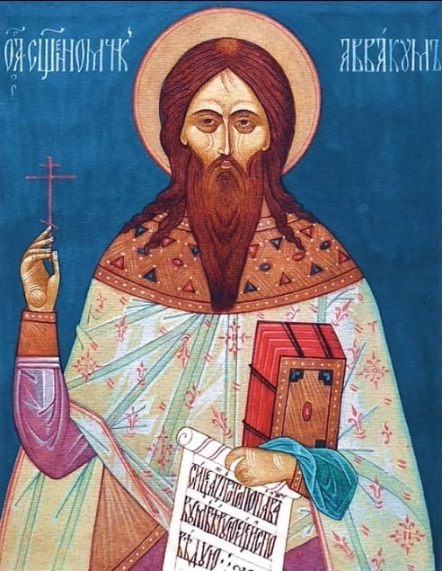
История праздника
Слово «Спасибо» появилось в парижском словаре- разговорнике в 16 веке. В обиходе оно стало применяться лишь в 20 веке.
Многие годы в православии использовали понятие «благодарю», которое имеет очень светлое значение – «дарю тебе благо». Само слово «спасибо» стремился ввести в обиход священнослужитель Аввакум, употребляя его как сочетание «Спаси Бог».

Slide 10
История праздника
В эти два слова наши предки вкладывали намного больше, чем просто благодарность. Оно очень напоминает пожелание –пожелание спасения, обращения к Богу, его милующей и спасающей силе.
Впоследствии выражение преобразовалось, сократилось. И на свет появилось всем нам знакомое с детства слово «спасибо».

Slide 11
История праздника
Можно привести в пример жизнеописание православного святого Иоанна Златоуста, который произнёс под конец своей жизни очень важные слова.
Его вели под руку солдаты, пленившие старца, а затем воины услышали, как он что-то бормочет про себя. Оказывается, его последние слова были такие:
«Слава Богу за всё», что говорит, о великой силе духа этого человека.
Иными словами, смирение и благодарность являются основной идеей существования человека.

Slide 12
Традиции праздника
В наши дни Международный день «спасибо» отмечается во всём мире 11 января.
С каждым годом все больше стран и людей присоединяются к празднованию этого дня.
Однако названия праздника и традиции в разных странах мира разные.

Slide 13
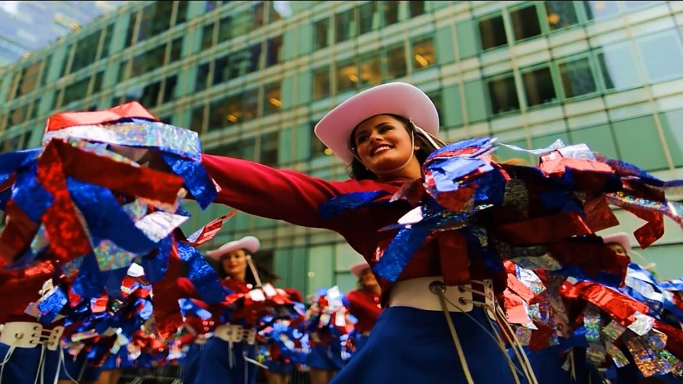
Традиции праздника
В некоторых штатах Америки праздник длится месяц и называется NATIONAl Thank You Month.
Молодежь участвует в конкурсах и флешмобах, на плакатах и открытках пишут «спасибо» на разных языках, обмениваются подарками, не забывая благодарить друг друга. Ни один человек не остаётся равнодушным. Атмосфера праздника и веселья захватывает всех.

Slide 14
Традиции праздника
Международный день спасибо в 2022 году также отмечается и в России. Организуются благотворительные концерты, сборы денежных средств детям, нуждающимся в помощи. Каждый стремится сделать что – то хорошее не только ради слов благодарности, потому, что это приятно.
Ведь любой хороший поступок непременно вернётся, а сказанное «спасибо» сделает мир чуточку добрее.

Slide 15
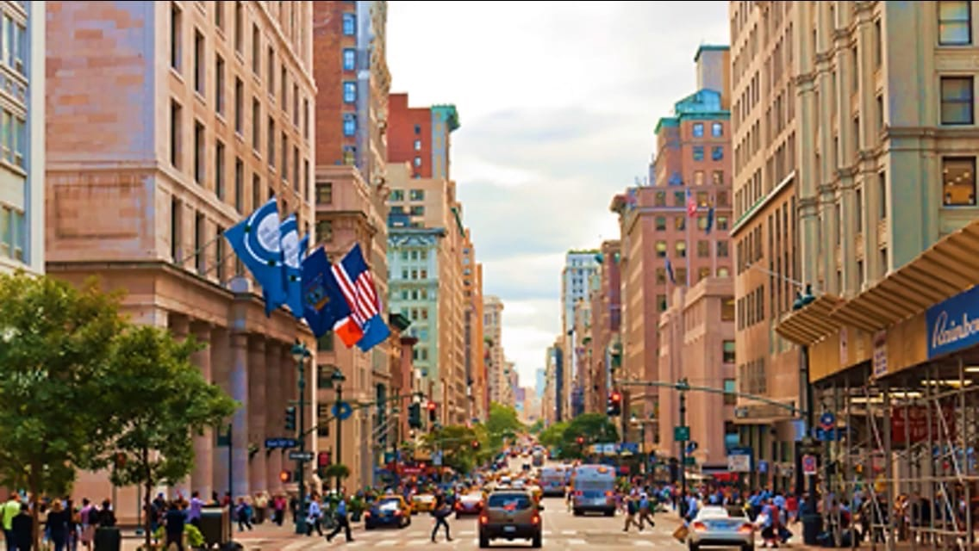
Самый вежливый мегаполис – Нью-Йорк.
Именно в этом городе люди чаще всего благодарят друг друга.
Столица России Москва заняла в этом рейтинге, в который вошли 42 крупнейших города планеты, лишь тридцатое место.

Slide 16
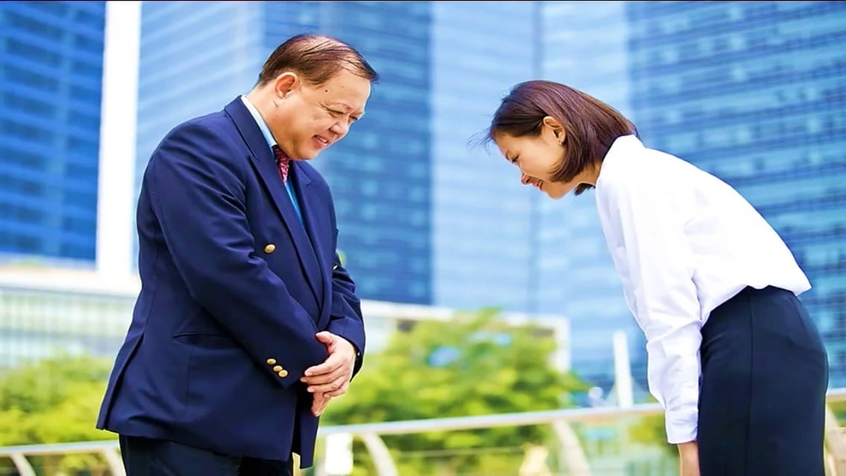
Традиции праздника
В Японии вежливость играла большую роль, поэтому принято благодарить не только словами, но и жестами.
В Японии благодарность выражают поклоном.

Slide 17
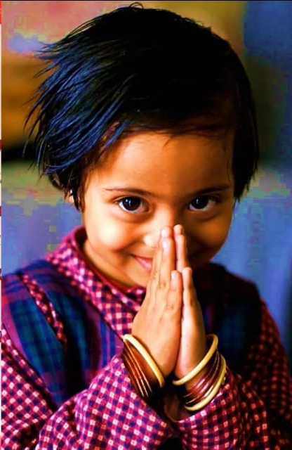
Традиции праздника
В Индии слово «спасибо» считается неуважительным, поэтому для выражения благодарности там стоит восхищаться, а не говорить банальные слова.
То есть в Индии принято выражать благодарность не словами, а добрым отношением и улыбкой.

Slide 18
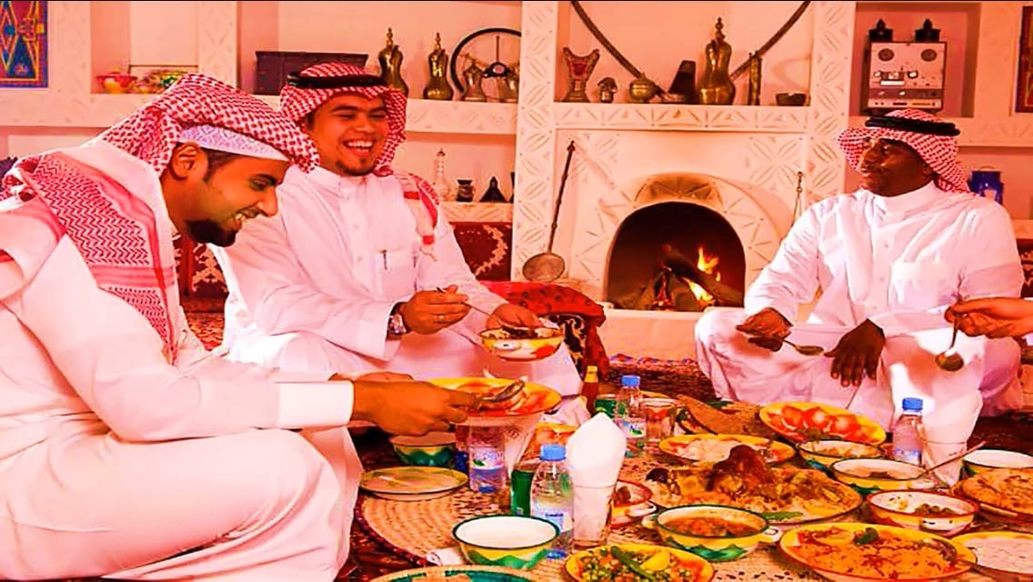
Традиции праздника
В арабских странах этикетом запрещено благодарить за угощения.
Тем не менее приветствуются благодарственные слова за гостеприимство.

Slide 19
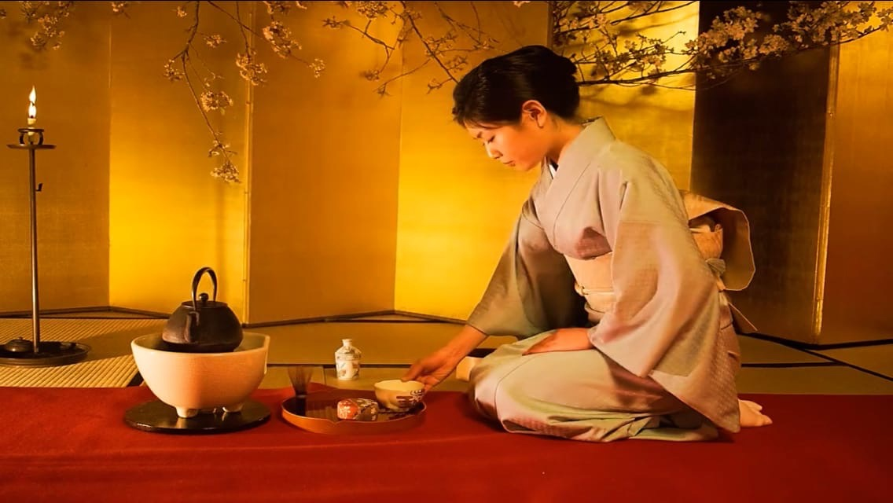
Традиции праздника
Китайцы выражают
признательность особым жестом-
постукиванием по столу двумя пальцами правой руки. Как правило, такое можно встретить на чайной церемонии.

Slide 20
Интересные факты
До начала двадцатого века слово «спасибо»
Было непопулярным, вместо него было
Принято говорить «благодарю».
Слово «спасибо» очень не нравилось
Староверам. Они были уверены, что оно
Происходит от словосочетания «спаси Бай»,
А Баи в то время были языческими божествами.
Только с шести лет дети понимают, что
значат слова благодарности.
В нашем организме благодаря словам
благодарности вырабатывается
окситоцин, а он положительно влияет на
наше настроение.
Слова благодарности могут даже повысить
уровень работы обслуживающего персонала.

Slide 21
Международный день «спасибо»- это наиболее подходящее время, когда можно поблагодарить всех родных и знакомых даже за то, что они просто есть в вашей жизни.
В этот день принято дарить поздравительные открытки с душевными и теплыми пожеланиями.
Кстати, необычным подарком на праздник может быть открытка со словом «спасибо» на разных языках мира.
А Вы знаете, как звучит «Спасибо!» на разных языках мира?

Slide 22
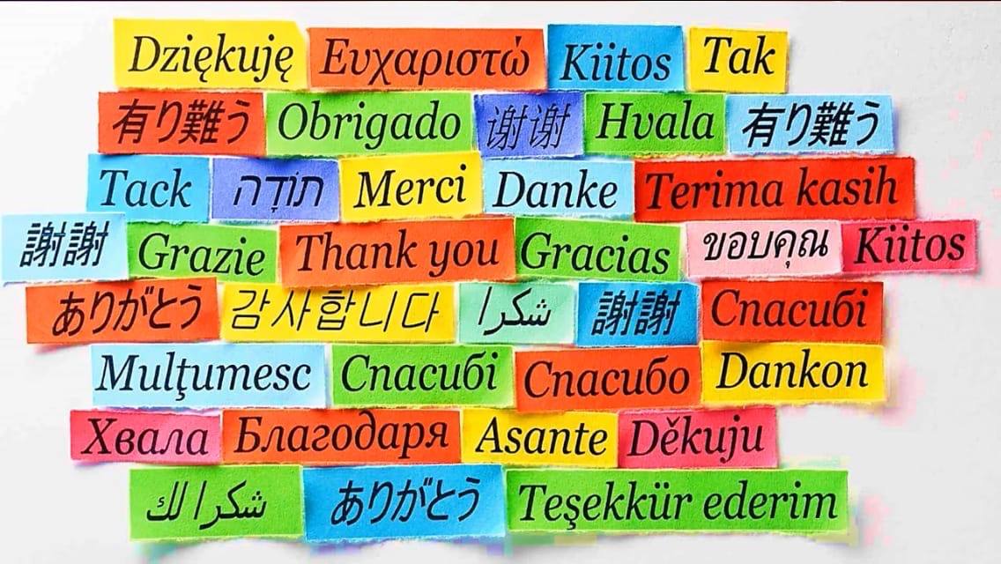
Английский:
Thank you(сэнк ю)
Гавайский: Mahaio (махало)
Греческий: Evkaristo (эфхаристо)
Датский: Tak (цак)
Итальянский: Grazie (грацие)
Испанский:Gracias (грасиас)
Немецкий: Danke schon (данке шон)
Франуцзский: Merci beaucoups (мерси боку)

Slide 23
В русском фольклоре слову «спасибо» посвящено множество поговорок:
«спасибо - великое слово»;
«спасибо тому, кто кормит и поит, а вдвое тому, кто хлеб-соль помнит»;
«своего спасибо не жалей, а чужого не жди»;
«скоро - так спасибо, а споро – так два»…

Slide 24
«В слове «спасибо» огромная сила
И оживает вода от него,
Раненой птице даёт оно крылья,
И из земли прорастает росток.
Будь в этот день благодарен ты миру,
В праздник «спасибо» ты душу открой,
Лёд растопи, убери в сердце зиму,
Сникнет любой в это время раздор!»

Slide 25
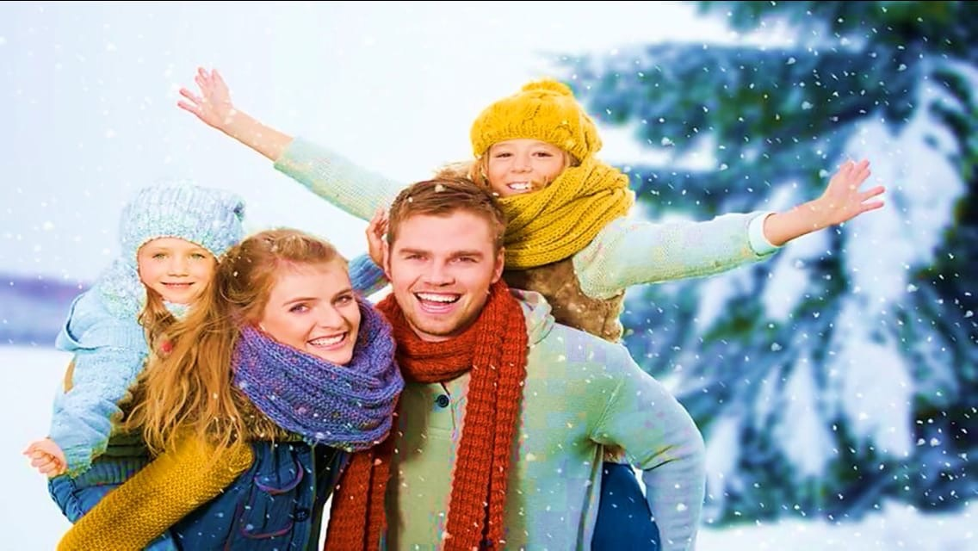
Поблагодарите сегодня всех,
кто рядом с Вами, всех,
Кого любите и цените.
И помните: «спасибо» –
это слово –светлячок,
Так согрейте же сегодня
Близких Вам людей!

Slide 26
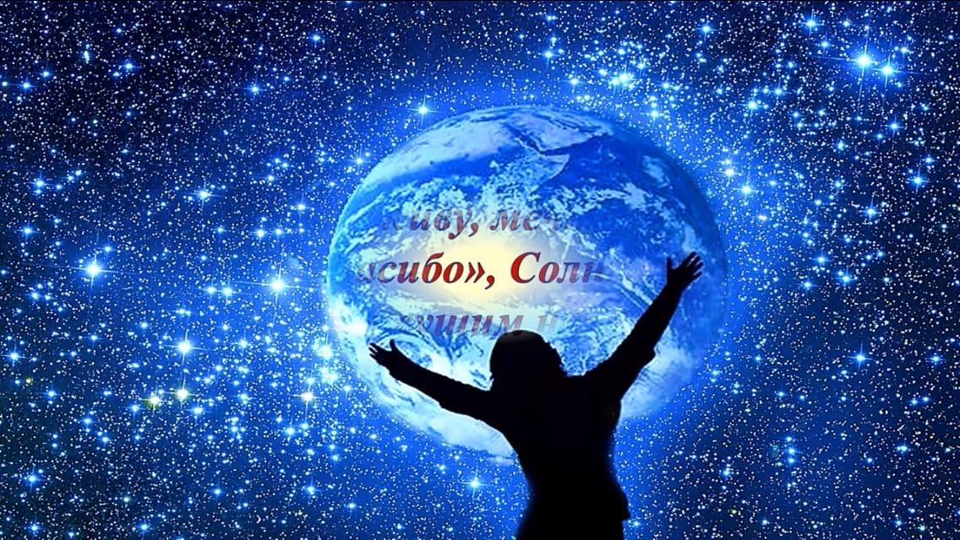
Миру «спасибо» я говорю
За то, что живу, мечтаю, люблю.
Небу «спасибо», Солнцу, Луне,
«Спасибо» живущим на нашей Земле!

Slide 27

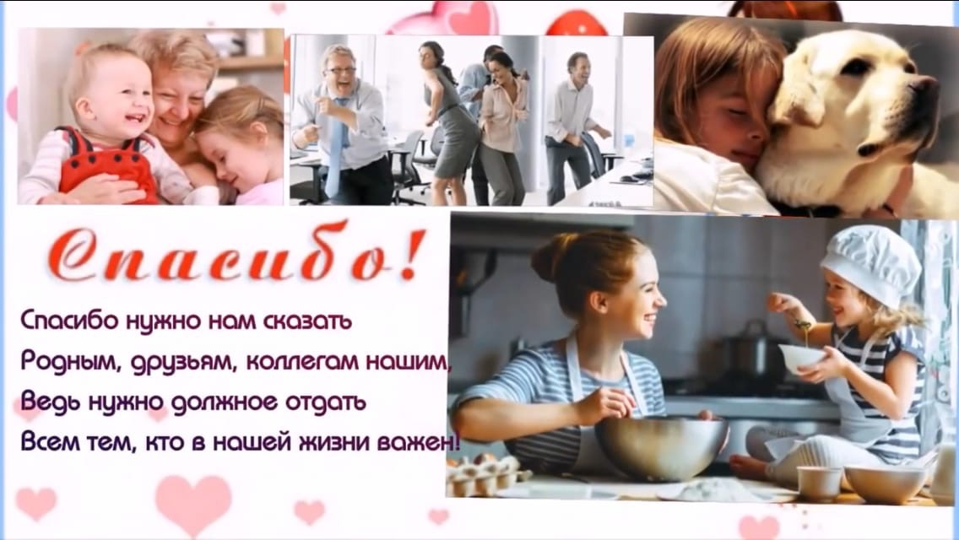
Скажите тем благодарю, кто делает добро для Вас

Slide 28



Slide 29
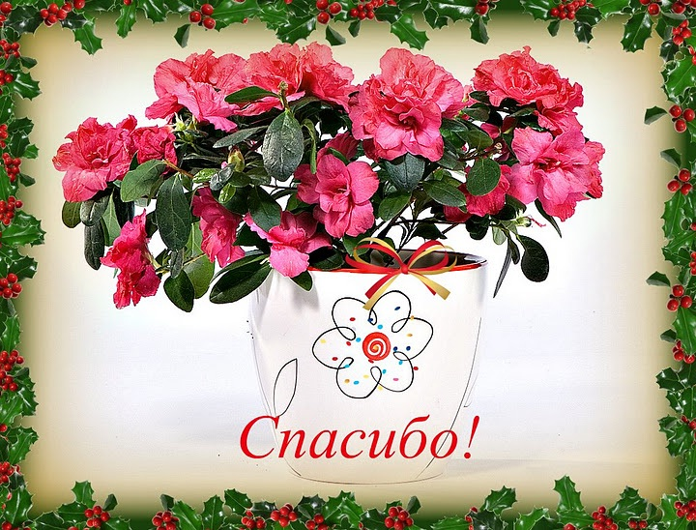
Спасибо за внимание!

